Slide 1
Day 6 — d-분리와 테스트 가능한 함의, 교란 컴포넌트
책: Causal Artificial Intelligence · 범위: PDF 87–99쪽 (인쇄 75–87) · 2.4.2절 (d-분리, 알고리즘, 숨은 변수가 있을 때의 테스트 가능한 함의) · 수준: 입문

Slide 2
한눈에 보기
이 범위가 푸는 문제
  그림 하나로 데이터가 만족해야 할 독립 관계를 어떻게 빠짐없이, 빠르게 읽어내는가?
결론 한 줄
  d-분리는 그림에서 '막힌 경로'로 조건부 독립을 읽는 규칙이다. 숨은 변수가 있으면 국소성이 깨지므로, 교란 컴포넌트(c-component) 로 국소성을 복원한다
읽고 나면
  경로를 삼조로 쪼개 d-분리를 판정하고, 숨은 변수가 있을 때 어떤 독립 관계를 검증해야 하는지 말할 수 있다

Slide 3
Day 5에서 이어받은 것
인과 다이어그램은 SCM의 질적 요약이고, 가정은 빠진 화살표에 있다
세 패턴(체인·포크·콜라이더)에서 조건을 걸 때 독립이 생기거나 깨진다
마코비안 SCM에서는 P(v)=∏P(v_i∣pa_i)와 로컬 마르코프 조건이 성립한다
오늘의 질문: 변수가 많은 임의의 그림에서, 그림이 낳는 독립 관계를 어떻게 읽고 검증하는가?

Slide 4
왜 필요한가 — 세 변수에서 수십 변수로
문제 1: 경로가 너무 많다
  변수 몇 개만 늘려도 경로 수는 2의 거듭제곱으로 불어난다 (20개 노드의 예에서 512개)
문제 2: 숨은 변수가 있다
  외생 요인이 서로 얽히면 '부모만 알면 충분하다'는 국소성이 깨진다
책의 해법
  ① 세 패턴을 경로 전체에 확장한 d-분리
  ② 경로를 나열하지 않고 쓰는 선형 시간 알고리즘
  ③ 숨은 변수가 있어도 검증할 수 있는 c-component 로컬 마르코프 성질

Slide 5
용어 준비
용어 | 한 줄 뜻
경로 (path) | 화살표 방향과 무관하게 두 변수를 잇는 간선의 나열
막힘 (blocked) / 열림 (open) | 조건 집합 Z가 경로 위의 정보 흐름을 끊는지 여부
d-분리 (d-separation) | Z가 X와 Y 사이 모든 경로를 막는 것. 반대는 d-연결
테스트 가능한 함의 | 그림이 데이터에 요구하는 조건부 독립 (반증 가능한 예측)
반-마르코비안 (semi-Markovian) | 일부 외생 요인이 둘 이상의 변수에 영향을 주는 그림
확장 부모 Pa⁺ | 부모에 점선으로 이어진 이웃 쪽 정보까지 더한 조건 집합
c-component | 양방향 간선만으로 이어진 변수들의 최대 묶음

Slide 6
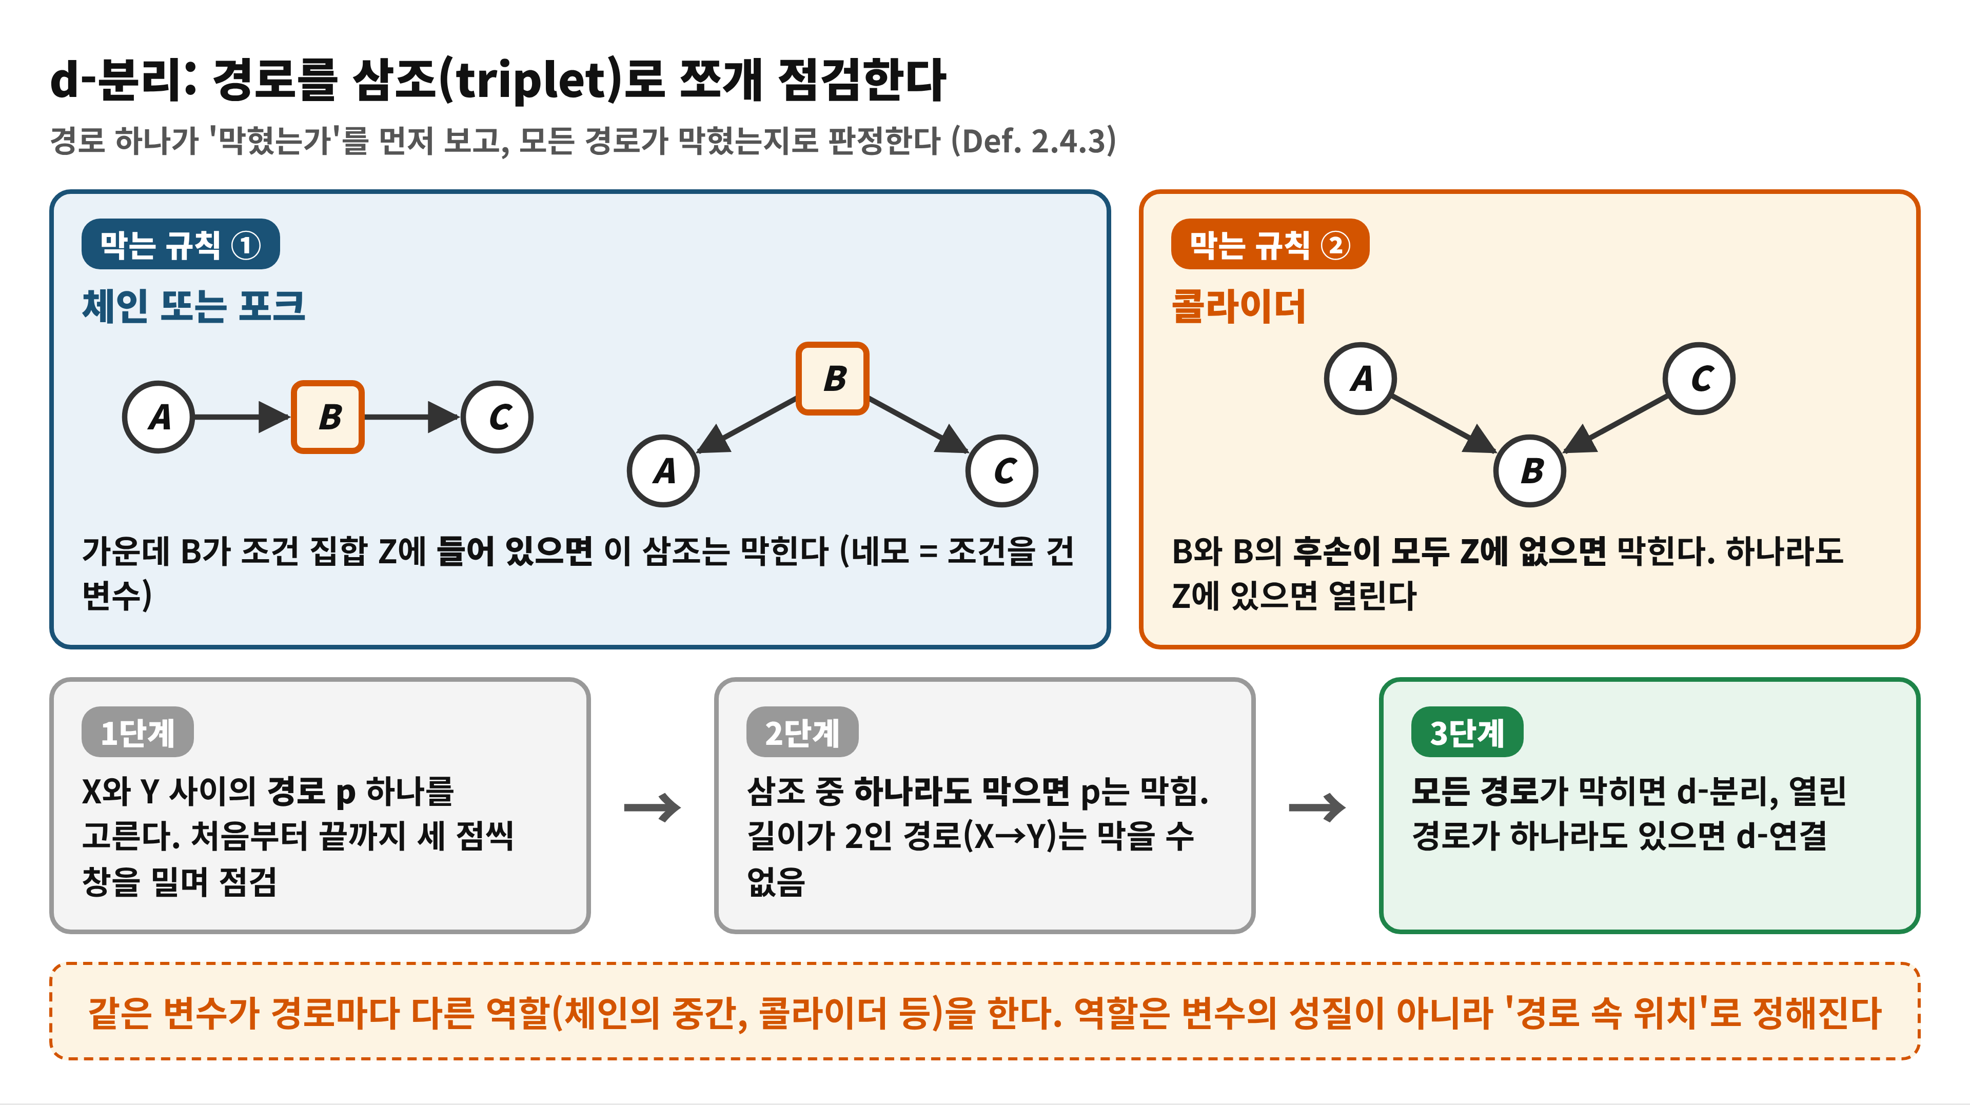
개념 1 — d-분리의 정의
경로를 삼조로 쪼개 막힘을 점검한다 (Def. 2.4.3, p.87)

Slide 7
개념 1 — 비유로 이해하기: 소식이 흐르는 통신 채널
비유
  화살표를 '통신 채널'로 본다. 보내는 쪽 X가 받는 쪽 Y에게 메시지를 보내려 하고, 여러 채널이 직렬·병렬로 놓여 있다
개념 대응
  열린 경로가 하나라도 있으면 메시지 도착 = d-연결 · 중간 노드의 값을 고정(조건)하면 원 메시지가 지워짐 = 막힘
핵심
  모든 채널이 닫혀야만 정보가 끊긴다 (d-분리). 책이 소개하는 해석이다 (p.89)
비유의 한계
  콜라이더는 이 비유에 맞지 않는다. 기본이 닫혀 있다가 조건을 걸면 열리는 채널이다. 그래서 두 규칙을 따로 기억해야 한다

Slide 8
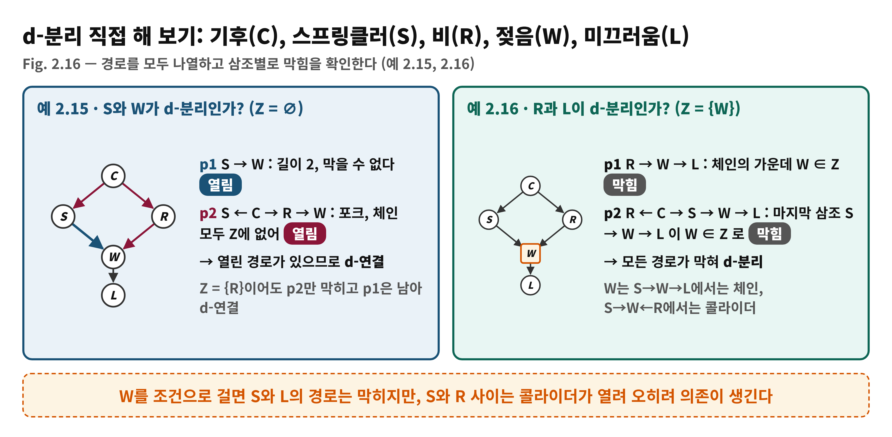
개념 1 — 직접 해 보기: 예 2.15–2.16
기후 C, 스프링클러 S, 비 R, 젖음 W, 미끄러움 L (Fig. 2.16)

Slide 9
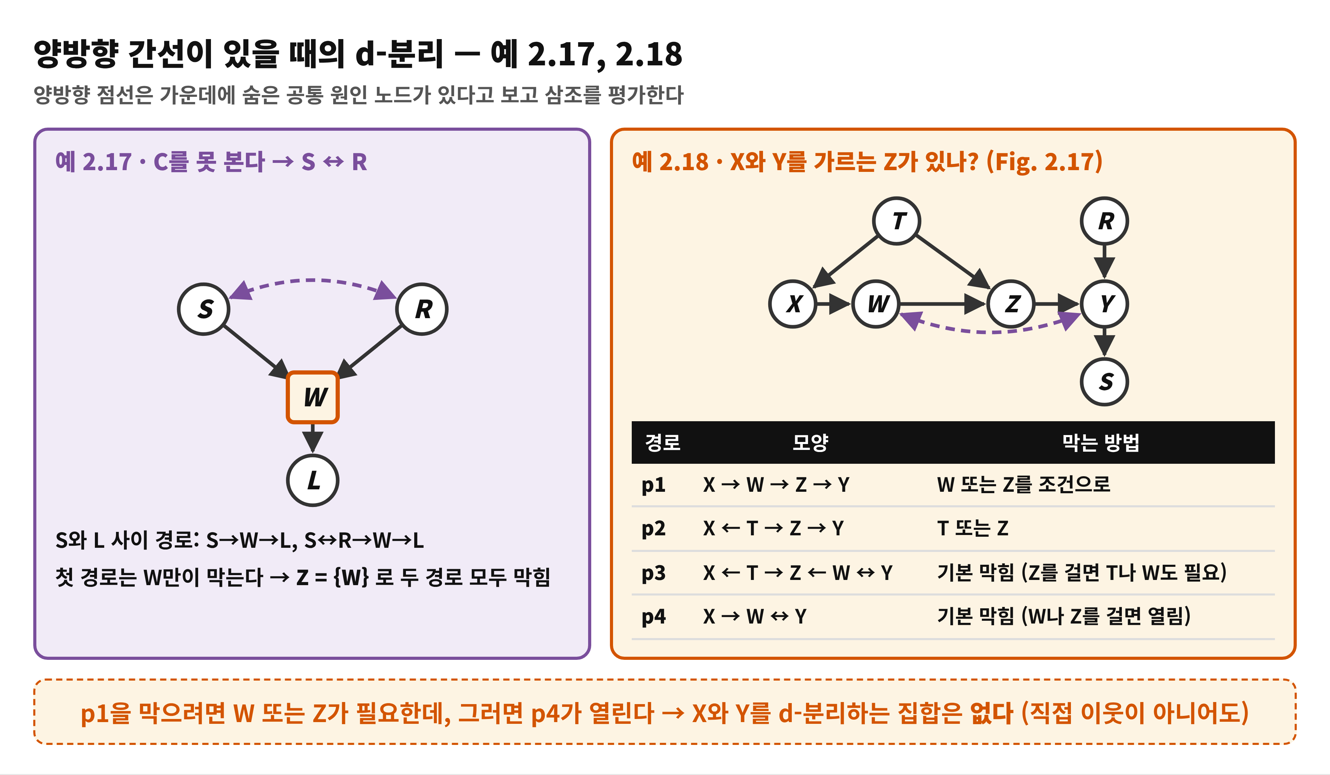
개념 1 — 숨은 변수가 있을 때: 예 2.17–2.18
양방향 간선과 d-분리 (p.89–90)

Slide 10
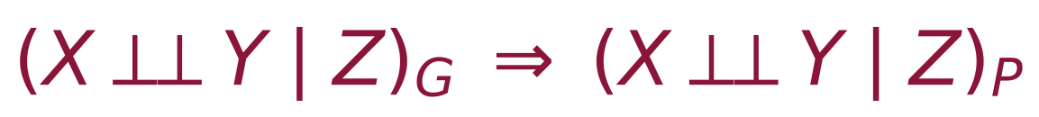
개념 2 — d-분리가 데이터에 주는 약속
Theorem 2.4.2 (p.91)
  그림 G에서 Z가 X와 Y를 d-분리하면, G와 호환되는 모든 분포 P(V)에서 X와 Y는 Z가 주어졌을 때 독립이다
  반대로 d-분리가 아니면, 호환되는 분포 중 적어도 하나에서는 의존이다
예 2.19 (Fig. 2.18): C→S, C→R, S→W, R→W 에서 빠진 선이 낳는 제약은 (S ⊥⊥ R ∣ C), (C ⊥⊥ W ∣ S, R)
빠진 방향·양방향 간선이 곧 독립 제약이다. 단 모든 '희소성'이 d-분리로 읽히는 것은 아니다 (Exercise 2.32)

Slide 11
개념 3 — 경로를 세지 않는 알고리즘
줄 | 하는 일 | 왜 이렇게 하나
1~2 | X, Y, Z의 조상 집합 A만 남긴 그래프 G_A 만들기 | 조상이 아닌 변수를 지나는 경로엔 반드시 콜라이더가 있어 이미 막혀 있다
3 | Z가 아닌 변수끼리의 간선을 모두 무방향으로 | Z를 지나는 비콜라이더 경로는 Z 때문에 막힌다
4 | Z의 조상으로 모이는 콜라이더 양쪽 이웃을 서로 연결 | 조건을 건 콜라이더(또는 후손)는 열린다
5~6 | X에서 Y로 갈 수 있는지 탐색. 못 가면 d-분리 | 연결되면 열린 경로가 존재한다
DSeparation-Check(G, X, Y, Z) (Algorithm 1, p.92)
경로 나열은 최악에 O(2ⁿ)이지만, 이 방법은 O(n + m) (n 점, m 간선)

Slide 12
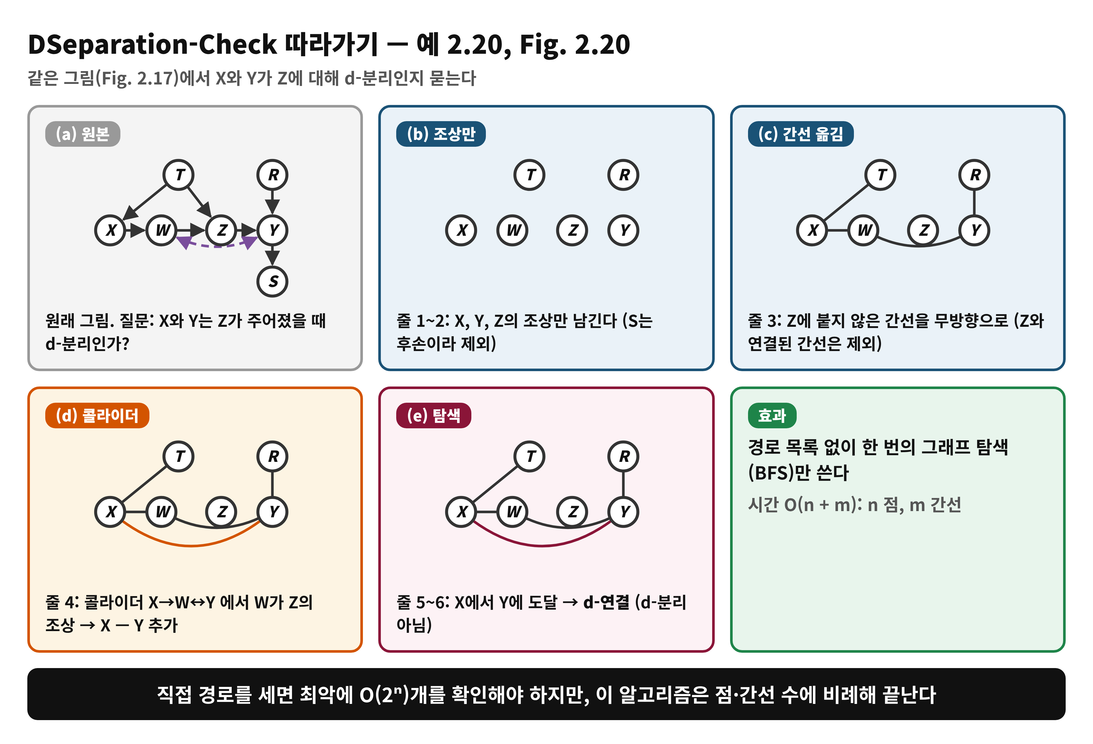
개념 3 — 알고리즘을 따라가 보자
예 2.20: Fig. 2.17에서 X와 Y가 Z에 대해 d-분리인가?

Slide 13
개념 4 — 전역 검사와 지역 검사
관점 | 무엇을 검사하나 | 개수 | 쓸 수 있는 때
전역 (global Markov) | 그림이 낳는 CI 전부 | 예 2.21: 변수 10개, 간선 12개에서 35,787개 | 항상 (비효율)
지역 (local Markov) | 각 변수가 비후손과 독립인가 (부모를 조건으로) | O(n)개, 예 2.22는 10개 | 마코비안일 때만
테스트 가능한 함의를 어떻게 검증하나 (2.4.2.2, p.93–94)
마코비안 모델에서는 이 10개를 통과하면 35,787개를 모두 통과한 것과 같다 (필요충분)
지역 검사는 각 변수가 자율적인 메커니즘을 갖는다는 성질에서 나온다

Slide 14
개념 4 — 숨은 변수가 오면 국소성이 깨진다
예 2.23 (Fig. 2.21)
  U1, U2, U3를 못 보면 '관측된 부모만' 조건으로 한 H ⊥⊥ A,B,C,E,F ∣ D 가 성립하지 않는다 (H ← U3 → C가 열려 있다)
예 2.24 (Fig. 2.22)
  반-마르코비안 V1↔V2↔V3↔V4가 낳는 CI는 어떤 마코비안 그림으로도 똑같이 표현할 수 없다
  관측 변수만의 마코비안으로 '변환'해서 검사하는 길도 막혀 있다
결론
  전역 검사는 맞지만 비효율, 지역 검사는 효율적이지만 숨은 변수 앞에서 깨진다 → 국소성을 새로 세워야 한다

Slide 15
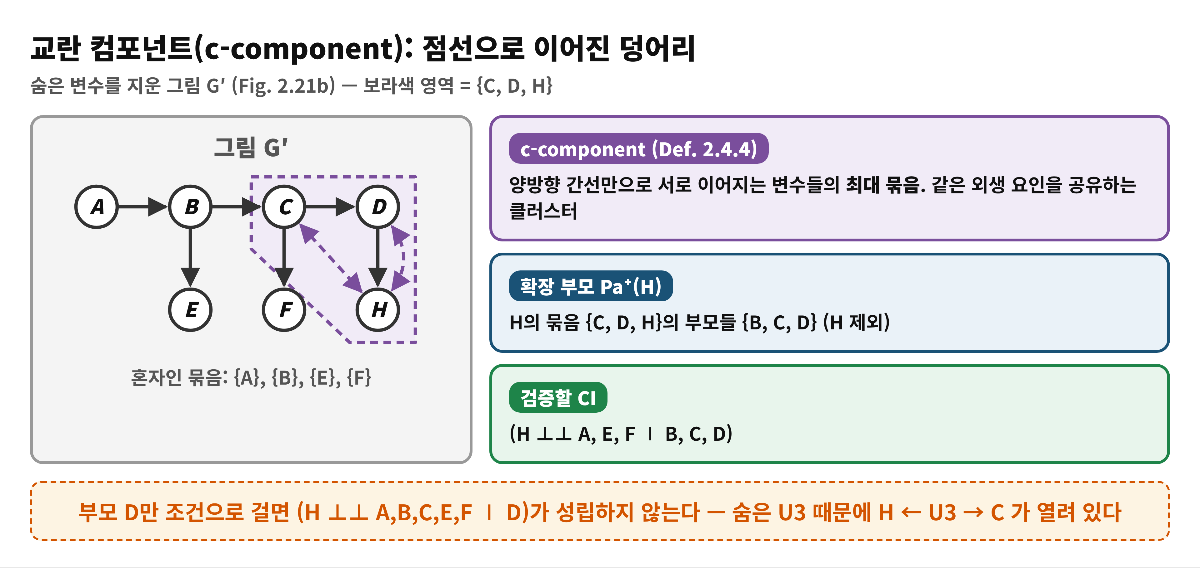
개념 5 — 교란 컴포넌트(c-component)와 확장 부모
양방향 점선으로 이어진 덩어리 (Def. 2.4.4, p.97)

Slide 16

수식 풀이 — 반-마르코비안 분해
말로 먼저
  변수마다 '자기 부모' 대신 '자기 묶음(c-component)의 부모들'을 조건으로 한 확률을 곱한다 (Thm. 2.4.3, p.97)
기호 풀이
  C(V_i): 위상 순서에서 V_i 앞까지의 그림 G(V_i) 속 V_i의 c-component · Pa(·): 그 묶음의 부모들
  마코비안이면 묶음이 V_i 하나뿐이라 보통의 Pa_i로 돌아간다
예 2.26: P(a)P(b∣a)P(c∣b)P(d∣c)P(e∣b)P(f∣c)P(h∣b,d,c) → (H ⊥⊥ A,E,F ∣ B,C,D) 등

Slide 17
개념 6 — 위상 순서마다 달라지는 조건과 C-LMP
예 2.27 (Fig. 2.23)
  같은 그림도 순서가 다르면 Pa⁺(X)가 달라진다: {B} · {H} · {H, E}
  모든 순서를 훑으면 중복이 생긴다. (1) 같은 Pa⁺가 반복되고 (2) 어떤 CI는 다른 CI에서 따라 나온다
Def. 2.4.5 조상 c-component (p.99)
  조상 집합 S의 부분 그림에서 V_i의 c-component인 C
Def. 2.4.6 C-LMP (p.99)
  각 조상 c-component C에 대해 V_i는 'S⁺ 중 Pa(C) 바깥'과, Pa(C)∖{V_i}가 주어졌을 때 독립이다
  군더더기 없는 CI의 '기저(basis)'를 만드는 것이 목표다
읽기 주의: Example 2.28의 일부 표기는 일관되지 않다 (학습 노트 참조)

Slide 18
흔한 오해
❌ "X와 Y 사이에 화살표가 없으면 반드시 독립이다"
✅ 다른 경로가 열려 있으면 독립이 아니다. 숨은 변수가 있으면 직접 이웃이 아니어도 d-분리가 안 될 수 있다 (예 2.18)
❌ "변수의 역할(체인/콜라이더)은 변수마다 정해져 있다" → ✅ 경로마다 다르다. W는 S→W→L에서 체인, S→W←R에서 콜라이더다
❌ "조건 집합이 클수록 더 많이 막는다" → ✅ 콜라이더나 그 후손을 넣으면 오히려 열린다
❌ "로컬 마르코프만 검사하면 항상 충분하다" → ✅ 마코비안일 때만이다. 숨은 변수가 있으면 c-component 버전이 필요하다

Slide 19
정리
d-분리: 삼조 규칙으로 경로가 막혔는지 보고, 모든 경로가 막히면 (X ⊥⊥ Y ∣ Z)가 모든 호환 분포에서 성립한다
알고리즘은 조상 그래프 + 콜라이더 연결 + 탐색으로 O(n+m) 에 판정한다
숨은 변수에서는 부모만으로는 부족하며, c-component와 확장 부모로 국소성을 복원한다 (C-LMP)
다음 날(Day 7)부터 Part II로 들어가 인과적 이해란 무엇인지 읽는다. d-분리는 Part II 전체(백도어, do-calculus)의 기본기이고, c-component는 식별 알고리즘(Day 11~12)에서 다시 쓰인다

Slide 20
이해 점검 퀴즈 Q1
(적용) 그림이 X → M ← Y 이고 M → D 이다. 조건 집합이 Z = {D} 일 때, X와 Y 사이의 이 경로는?
A) M이 Z에 없으므로 막힌다
B) 콜라이더 M의 후손 D가 Z에 있으므로 열린다
C) D를 관측하면 모든 경로가 막힌다
D) 방향만으로는 판단할 수 없다

Slide 21
Q1 정답 및 해설
정답: B
왜 맞나: Def. 2.4.3의 콜라이더 규칙은 '콜라이더 또는 그 후손이 모두 Z에 없을 때' 막힌다고 한다. D가 M의 후손이고 Z에 있으므로 열려 X와 Y가 의존한다
A가 틀린 이유: M이 Z에 없어도 후손이 Z에 있으면 열린다 (예 2.13의 출석부 W)
C가 틀린 이유: 콜라이더 쪽은 조건을 걸수록 열린다
D가 틀린 이유: 정의는 삼조의 모양과 Z 포함 여부만으로 판정한다

Slide 22
이해 점검 퀴즈 Q2
(개념 확인) Theorem 2.4.2가 보장하는 것은?
A) G에서 d-분리이면, G와 호환되는 모든 분포에서 조건부 독립이다
B) 데이터에서 조건부 독립이 보이면 G에서 항상 d-분리이다
C) G에서 d-연결이면 호환되는 모든 분포에서 의존한다
D) 숨은 변수가 없을 때에만 성립한다

Slide 23
Q2 정답 및 해설
정답: A
왜 맞나: d-분리라는 그림의 구조는 F와 P(U)의 구체적 모양과 상관없이 호환되는 모든 분포에 독립을 강제한다
B가 틀린 이유: 역방향은 '적어도 하나의 분포에서' 의존이 나타난다는 뜻이다. 특정 데이터에서 우연히 독립일 수 있다
C가 틀린 이유: d-연결은 '모든' 분포가 아니라 '어떤' 분포에서 의존이 있음을 말한다
D가 틀린 이유: 양방향 간선이 있는 그림(예 2.17~2.18)에서도 d-분리를 쓴다

Slide 24
이해 점검 퀴즈 Q3
(오개념 교정) 다음 설명 중 틀린 것은?
A) 마코비안 모델에서는 변수당 하나씩 O(n)개의 로컬 CI로 전체 CI를 대표한다
B) 숨은 변수가 있으면 관측된 부모만 조건으로 한 로컬 마르코프가 깨질 수 있다
C) c-component는 방향 간선으로 이어진 변수들의 묶음이다
D) 마코비안 모델에서 각 변수의 c-component는 그 변수 하나뿐이다

Slide 25
Q3 정답 및 해설
정답: C (틀린 설명)
왜 틀렸나: c-component는 양방향 간선만으로 서로 이어진 변수들의 최대 묶음이다 (Def. 2.4.4)
A: 맞다. 예 2.22에서 10개의 CI가 35,787개를 모두 대표했다
B: 맞다. 예 2.23의 H ← U3 → C 경로가 그 예다
D: 맞다. 양방향 간선이 없으면 묶음은 자기 자신뿐이고 Pa⁺는 보통의 부모로 돌아간다

